Slide 1
Степногорск қаласы А.Косарев атындағы № 9 орта мектебі

Slide 2
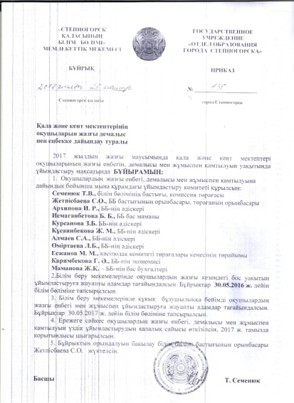
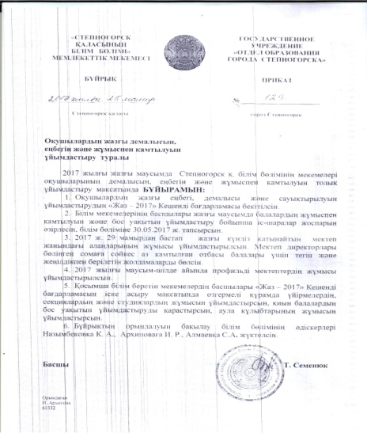
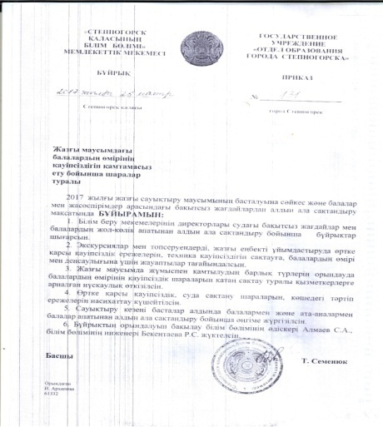
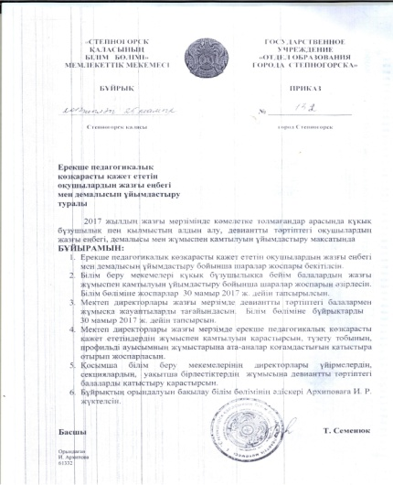
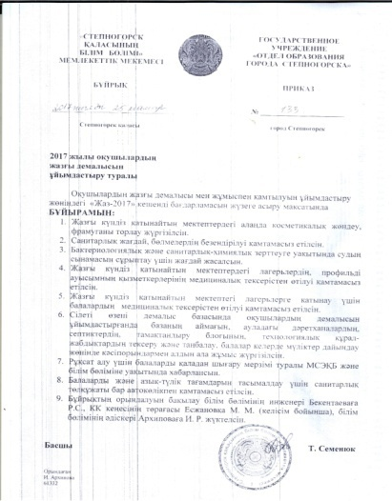
Білім бөлімінің “Жаз-2017” бұйрықтары

Slide 3
Жазғы бұйрықтар

Slide 4
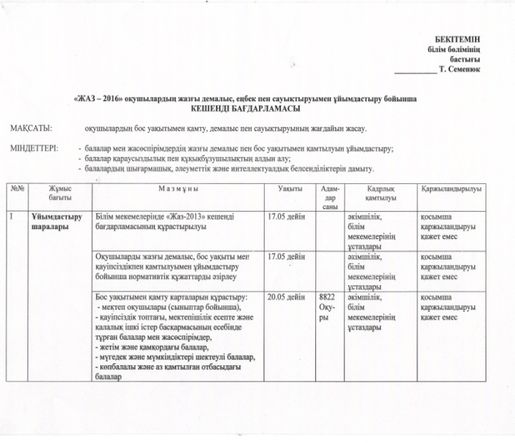
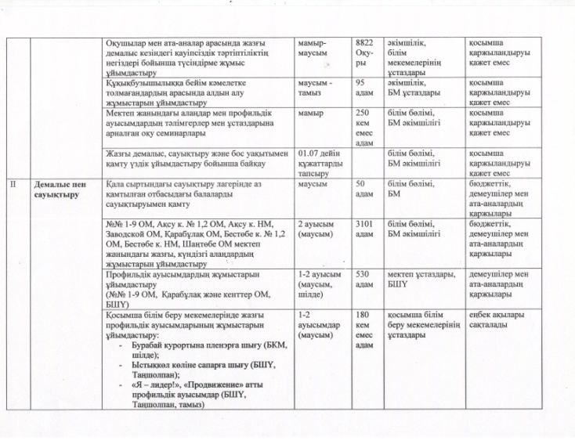
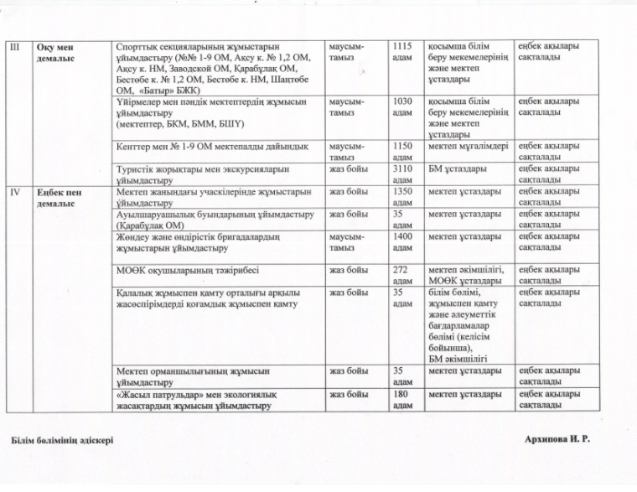
“Жаз – 2017”
Оқушылардың жазғы демалысын, еңбекпен сауықтыру ұйымдастыру туралы
КЕШЕНДІ БАҒДАРЛАМАСЫ

Slide 5
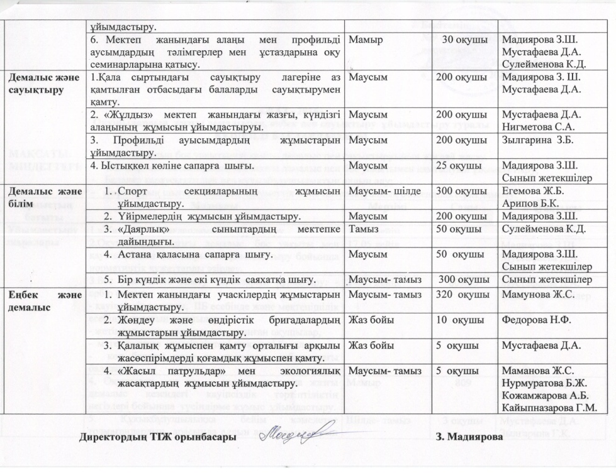
“Жаз – 2017”
Оқушылардың жазғы демалысын, еңбекпен сауықтыру ұйымдастыру туралы
КЕШЕНДІ БАҒДАРЛАМАСЫ
мектеп

Slide 6
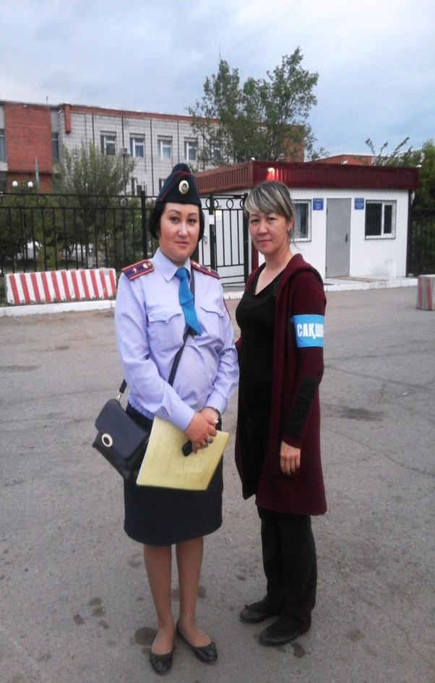
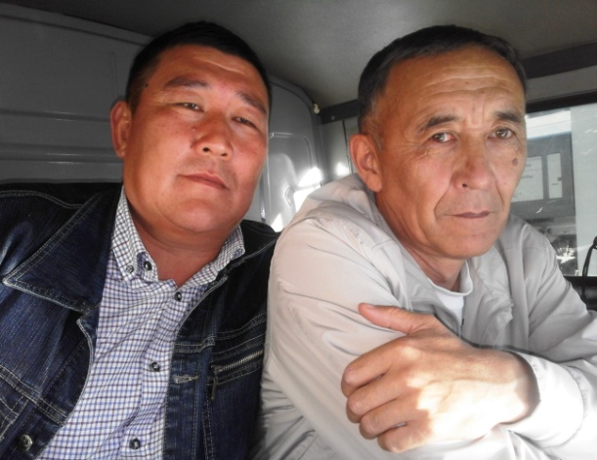
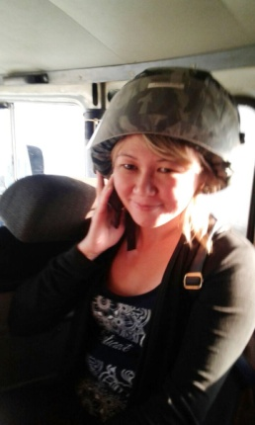
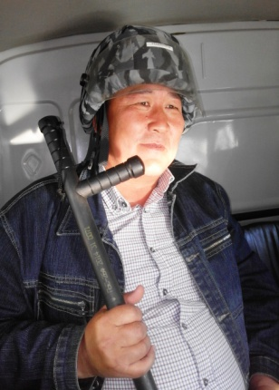
Жаз – 2017 “Сақшы” түңгі рейд кестесі

Slide 7
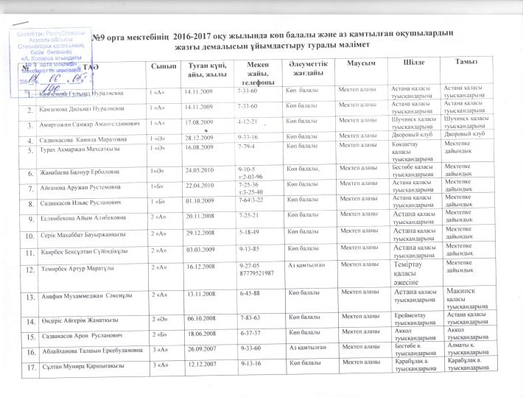
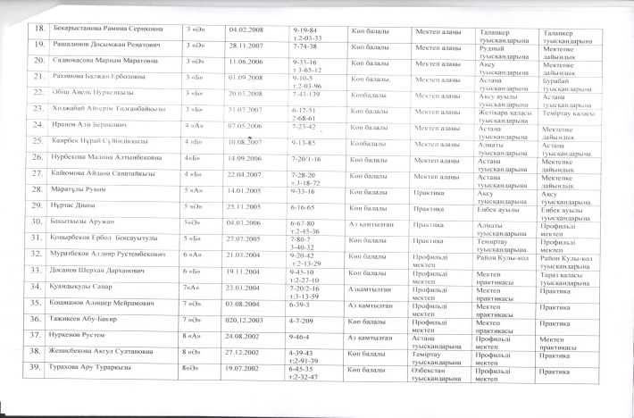
«ЖАЗ – 2017»
бағдарламасы бойынша
көпбалалы отбасындағы оқушыларды
қамту туралы
мәлімет
Жаз -2017ж

Slide 8
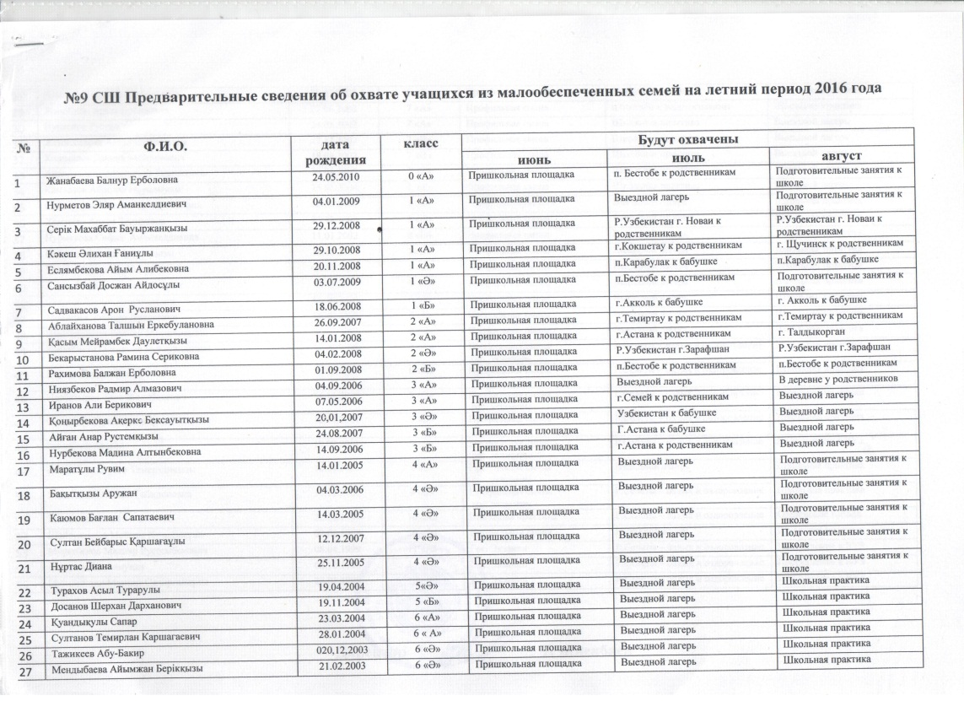
«ЖАЗ – 2017»
бағдарламасы бойынша
аз қамтылған оқушыларды
қамту туралы
мәлімет

Slide 9
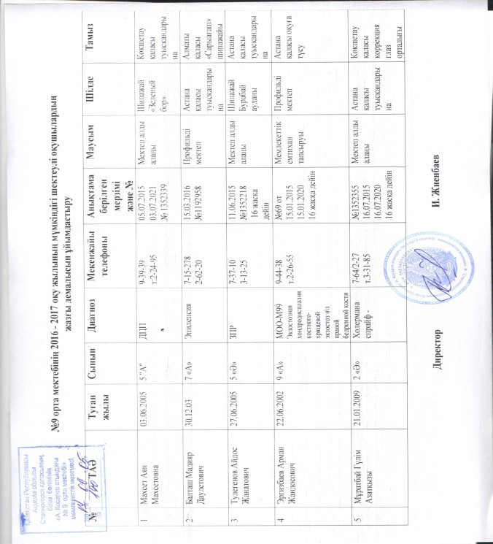
«ЖАЗ – 2017»
бағдарламасы бойынша
мүгедек балаларды
қамту туралы
алдын ала мәлімет

Slide 10
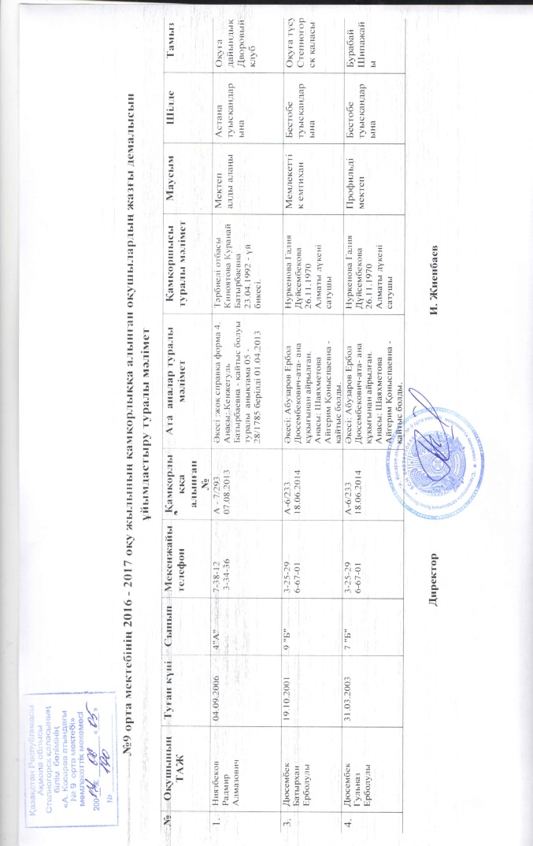
«ЖАЗ – 2017»
бағдарламасы бойынша қамқорлыққа алынған, жетім
балаларды қамту туралы
алдын ала мәлімет

Slide 11
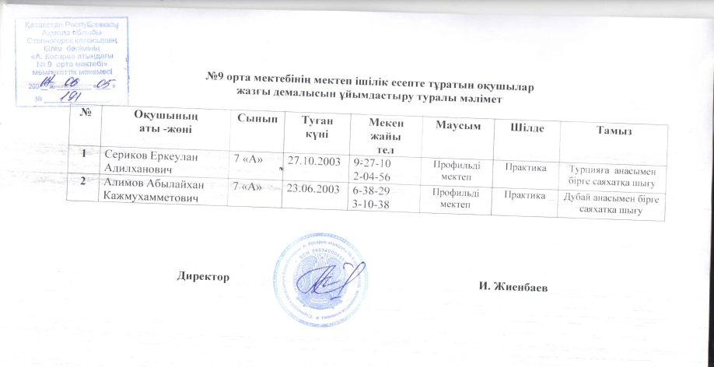
«ЖАЗ – 2017»
бағдарламасы бойынша мектепішілік есепте тұратын оқушылар туралы мәлімет

Slide 12
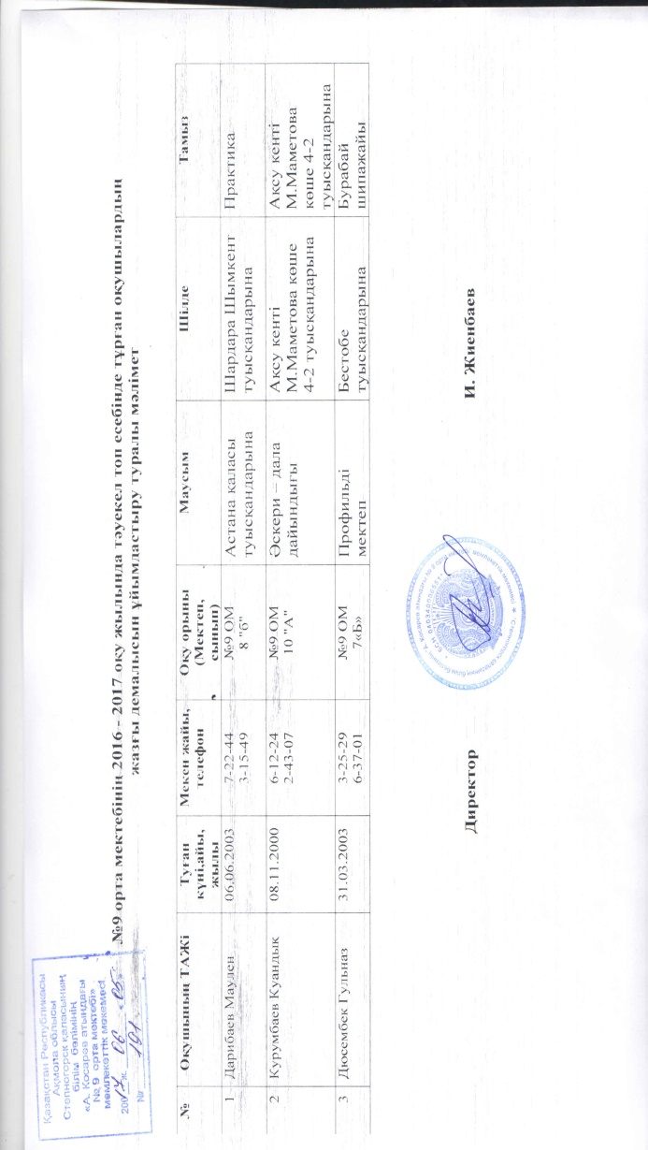
«ЖАЗ – 2017»
бағдарламасы бойынша тәуекел тобында тұратын оқушылар туралы мәлімет

Slide 13
Жұмыспен
қамту

Slide 14
«ЖАЗ – 2017»
бағдарламасы бойынша “Жұлдыз”
сауықтыру орнына баратын
оқушылардың тізімі
Амангельдинова Жанеля 4А
Жолдыбаев Нариман 4Ә
Нургалиева Алия 4Ә
Сатенова Аягөз 5Ә
Ырыс Аян 5Ә
Жолдыбаев Бақтияр 5Б
Қайролла Мақсат 5Б
Рустемова Нурия 6А
Нағашыбай Думан 6Ә
Олжабай Диас 6Ә
Исагалиева Зульфия 6Б
Алатаева Диляра 7А
Амангельдинова Дильназ 7Б
Карибекова Айгерим 7Б
Нургалиева Қарлығаш 7Б
Утегенова Құралай 7Б
Шахманова Мадина 6А
Қорқытбаева Саида 4Ә
Сатенов Расул 6Ә
Искакова Дильназ 6Б

Slide 15
«ЖАЗ – 2017»
бағдарламасы бойынша қала сыртындағы
лагеріне баратын оқушылардың тізімі
1). Нурыев Ақтаубай 6Ә сынып – “Бурабай”
2). Ершетаев Жан 3А сынып – Алматы “Сарыағаш”
3). Эргизбаев Арман 9А сынып – Алматы “Сарыағаш”
4). Мендыбаева Айымжан 7Ә сынып – Алматы “Алатау”
5). Искакова Дильназ 6Б сынып – “Маралсай” лагері

